Slide 1
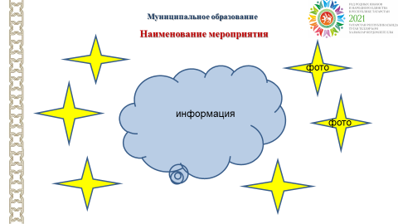

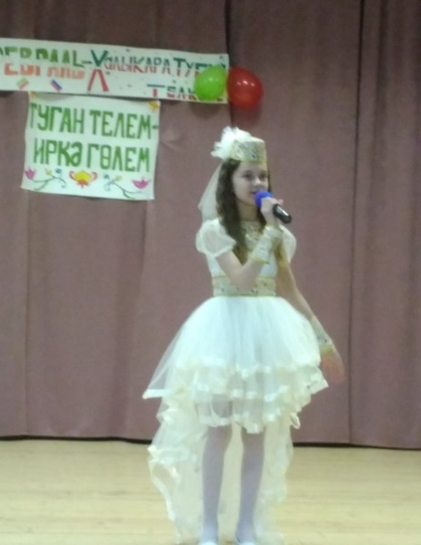
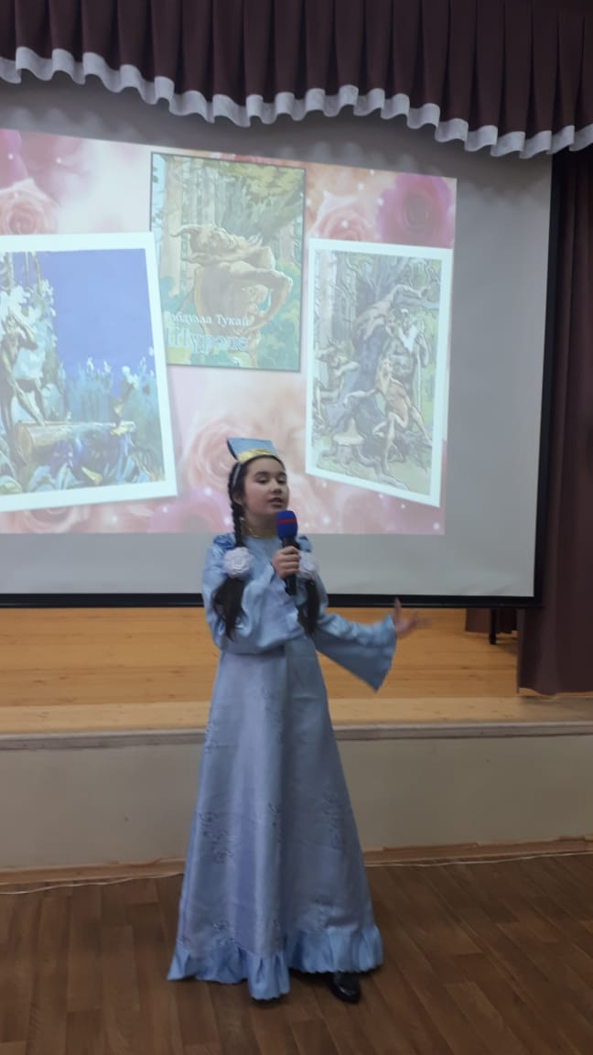
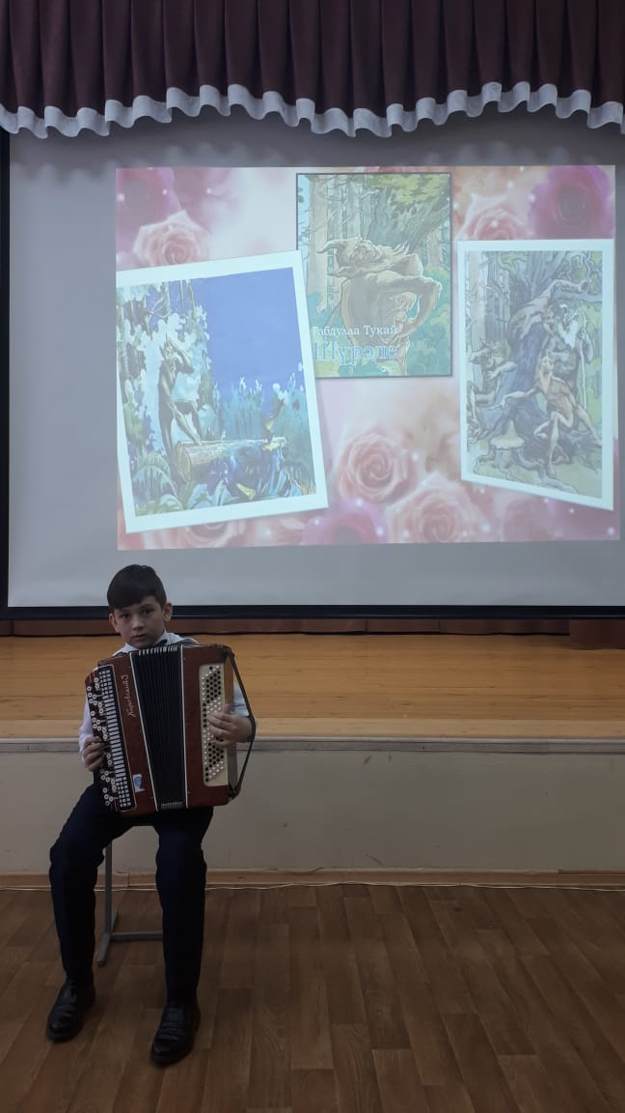
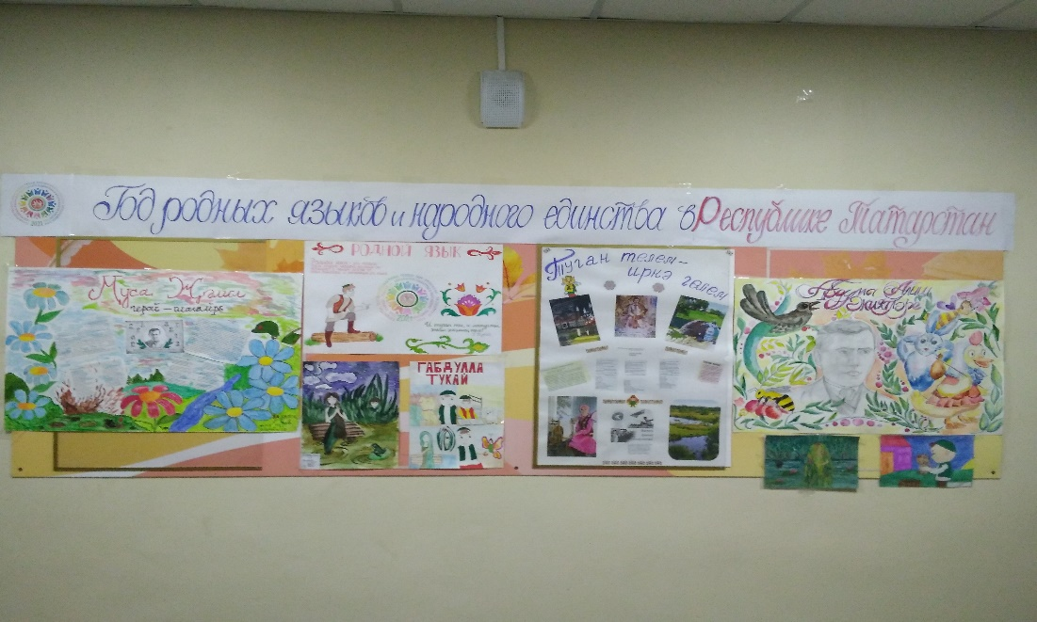
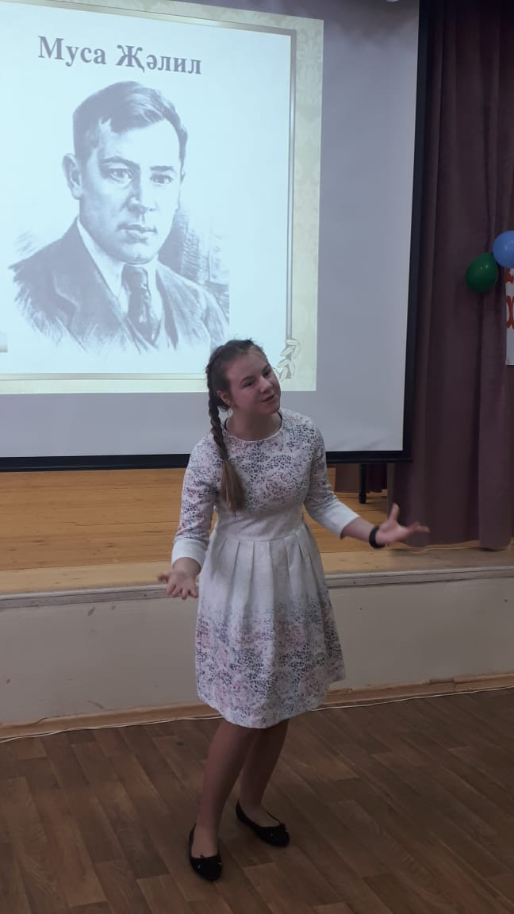
МБОУ «СОШ №10»
Музыкально-литературный вечер
«Туган телем – иркә гөлем»
19 февраля 2021 года в школе проводился музыкально-литературный вечер «Туган телем – иркә гөлем», посвященный Международному дню родного языка. Ученики танцевали, пели песни, рассказывали стихи на разных языках: татарском, русском, азербайджанском, армянском, марийском, турецком.

